Slide 1
Produire une étude de marché pour identifier les pays prioritaires à l’exportation de volaille
Analyse basée sur : données FAO, indicateurs socio‑économiques, stabilité politique (WGI).
Objectif : sélectionner les marchés les plus attractifs et les moins risqués.

Slide 2
Enjeux business
Un marché de la volaille mondiale très hétérogène :
Des niveaux de demande et de consommation très variables selon les pays
De fortes disparités de production et de dépendance aux importations
Des environnements économiques et institutionnels contrastés
Des opportunités d’exportation différentes selon les profils de marchés
Enjeu de l’étude :
Identifier les groupes de pays les plus attractifs en combinant : volume de marché, potentiel d’importation et environnement économique et institutionnel.

Slide 3
Méthodologie
Collecte, Préparation & nettoyage des données
Sélection des variables pertinentes à l’analyse
Feature engineering (= création de nouvelles variables)
ACP pour révéler les axes structurants
Clustering (CAH + K‑means) pour segmenter les pays
Score d’attractivité pour classer les marchés
Recommandation finale pour le COMEX

Slide 4
Données & Préparation
Variables retenues :
PIB/habitant (Economique/Pouvoir d’achat)
Population (Taille du marché)
Croissance démographique (Evolution de la taille du marché)
Urbanisation (Concentration de la population en zone urbaine / Evolution des modes de consommation)
Production volaille (Capacité de production locale / Concurrence potentielle)
Importations volaille (Dépendance potentielle aux imports dans le secteur)
Disponibilité alimentaire (Niveau de consommation/disponibilité de volaille)
Stabilité politique (Risque politique et stabilité du marché)
Qualité de la régulation (Facilité et sécurité de l’environnement réglementaire)
Sélection basée sur : Indicateur PESTEL, pertinence pour le marché de la volaille et pouvoir discriminant des variables.

Slide 5
Feature engineering
Variables créées :
Production totale = production/habitant × population
Importations totales = importations/habitant × population
Dépendance aux importations = importations / (importations + production)
Score d’attractivité = combinaison pondérée de 6 variables normalisées
Objectif :
Passer d’indicateurs principalement exprimés par habitant à une analyse intégrant la taille réelle des marchés, leur dépendance aux importations et leur environnement économique et institutionnel.

Slide 6
Analyse des distributions & outliers
Variables très asymétriques : PIB/habitant, production et importations
Présence de valeurs extrêmes : EAU, Hong Kong, Luxembourg
3 pays retirés en raison de données manquantes sur des variables essentielles (Corée du nord, Ouzbékistan et Laos)
Traitements appliqués : logarithme pour limiter l'influence des valeurs extrêmes + standardisation pour harmoniser les échelles
Dataset Final = 164 Pays

Slide 7
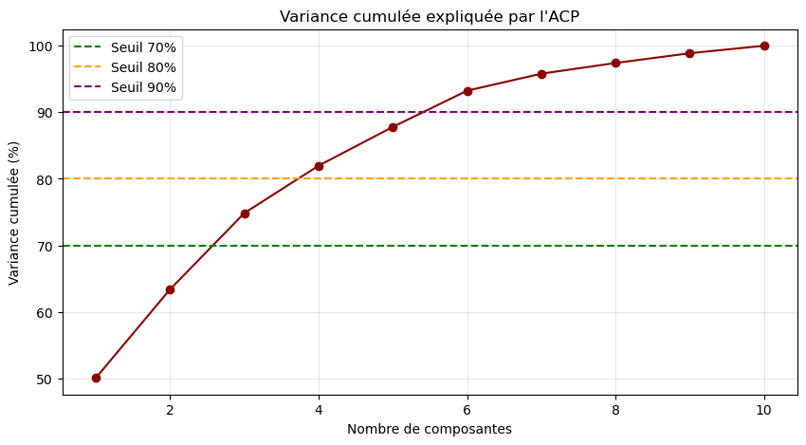
ACP
Objectif :
Réduire la dimension du dataset en essayant de garder la majeure partie de l’information.
Mettre en évidence les corrélations entre les variables.
Faciliter la segmentation des pays.
Les trois premières composantes expliquent une part majeure de la variance (75 % de l’information).
Choix : retenir PC1, PC2 et PC3 pour l’analyse et la visualisation.

Slide 8
Composants des ACP
Composante | Signification | Variables associées
PC1 – Développement socio‑économique | Niveau de richesse, modernité, qualité institutionnelle | PIB/hab, urbanisation, stabilité politique, qualité régulation
PC2 – Structure du marché avicole | Modèle de production vs dépendance aux importations | Production volaille, importations volaille, disponibilité alimentaire
PC3 – Dynamique démographique | Croissance de la population et urbanisation | Croissance démographique, croissance urbaine

Slide 9
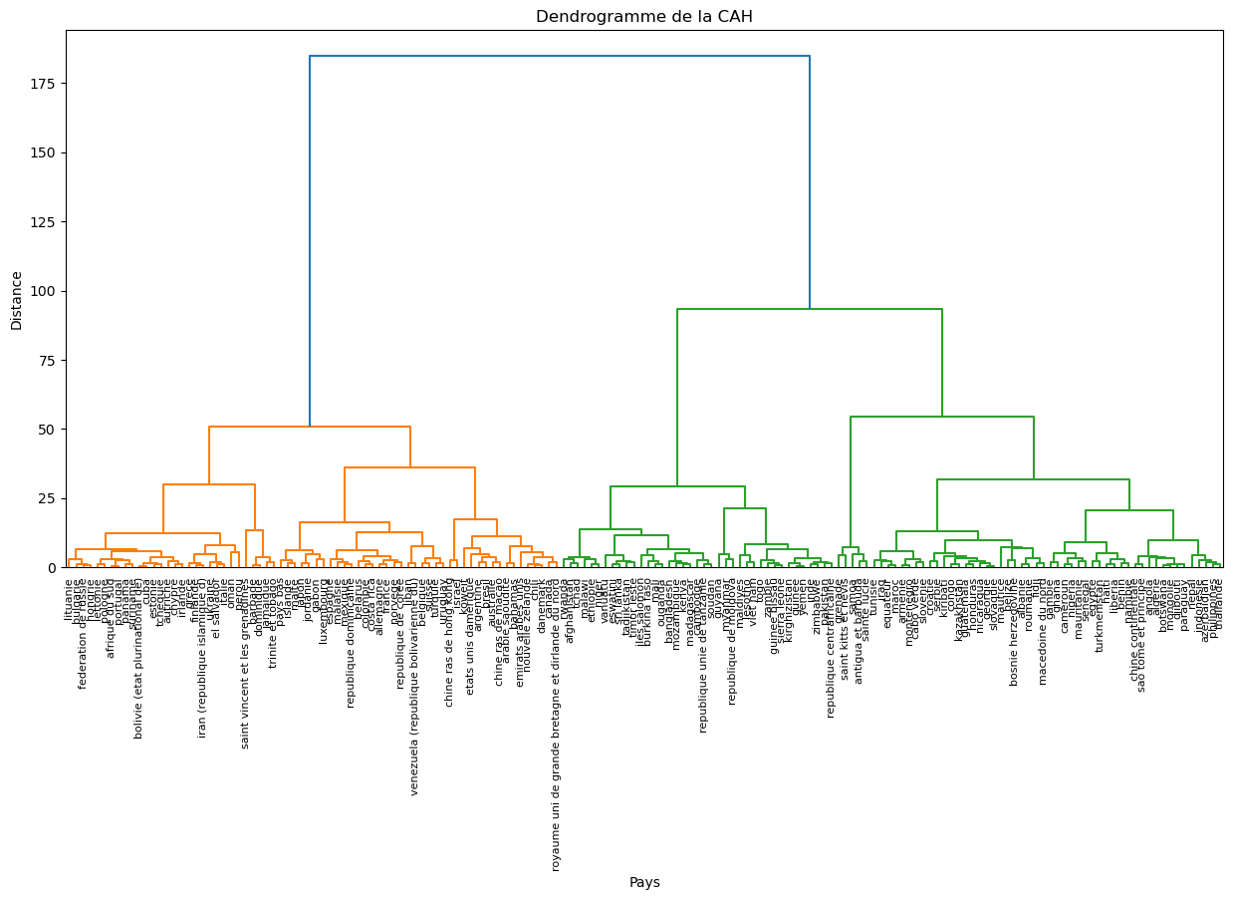
Clustering : Cohérence CAH / K‑means
CAH : structure des regroupements
Dendrogramme montrant plusieurs ruptures naturelles.
Hauteur de coupe retenue → 4 groupes cohérents.
K-means : segmentation opérationnelle
2 = (0.49)
3 = (0.46)
4 = (0.48)
Application de K‑means avec k = 4.
Clusters nets, facilement interprétables.
Les deux méthodes aboutissent à une segmentation globalement cohérente et à des profils de clusters similaires.

Slide 10
Profil des clusters
Cluster | Nb de pays | Profil | Exemples de pays
Cluster 0 | 48 pays | Développement économique intermédiaire, urbanisation moyenne, filière avicole présente | Algérie, Maroc, Ghana, Indonésie, Philippines, Kazakhstan, Serbie
Cluster 1 | 67 pays | Pays riches, urbanisés, filière avicole développée, institutions solides | Allemagne, États‑Unis, France, Japon, Royaume‑Uni, Canada
Cluster 2 | 39 pays | Faible PIB/hab, urbanisation limitée, filière avicole faible, forte croissance démographique | Afghanistan, Bangladesh, Inde, Kenya, Tanzanie, Rwanda, Sénégal
Cluster 3 | 10 pays | Petits États insulaires, production locale faible, importations très élevées par habitant | Jamaïque, Maurice, Trinité‑et‑Tobago, Sainte‑Lucie, Grenade, Samoa

Slide 11
Insights clés
Le niveau de développement économique différencie fortement les marchés
Production locale = limite les opportunités d’export
Dépendance aux importations = opportunité commerciale
Stabilité institutionnelle = critère de risque
Les clusters 1 et 3 sont les plus attractifs pour l’exportation.

Slide 12
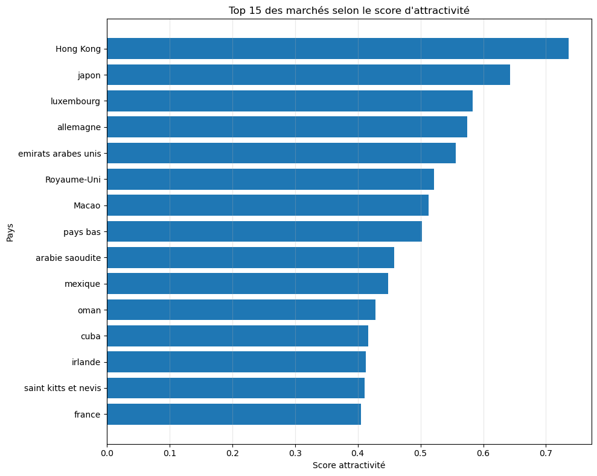
Score d'Attractivité
Construction du score
Score basé sur :
Importations totales (30 %)
Dépendance aux importations (25 %)
PIB/habitant (15 %)
Population (10 %)
Stabilité Politique (10%)
Qualité Régulation (10 %)
Normalisation + pondération.
Le score combine volume, dépendance,
pouvoir d’achat, taille du marché et
environnement institutionnel.

Slide 13
Analyse des leaders
Japon
Grand marché, pouvoir d’achat élevé, fortes importations = Opportunité solide mais concurrence intense.
Allemagne
PIB/habitant élevé, marché large, importations importantes = Production locale forte → concurrence élevée.
Émirats arabes unis
Très forte dépendance aux importations + haut pouvoir d’achat = Marché prioritaire, attention aux exigences réglementaires.
Royaume‑Uni
Marché mature, grande taille, importations élevées = Dépendance modérée → concurrence structurée.
Mexique
Très grand marché, importations élevées = Production locale massive → opportunité à moyen terme, stratégie compétitive nécessaire.
Hong Kong
Score le plus élevé, dépendance extrême aux importations = Risque de réexportation → analyse complémentaire requise.
En synthèse, les marchés les plus attractifs combinent : forte dépendance aux importations, pouvoir d’achat élevé et stabilité institutionnelle.

Slide 14
Conclusion
L’analyse multivariée (ACP + clustering) permet d’identifier clairement les profils de pays et leurs dynamiques de marché.
Le score d’attractivité combine volume, dépendance aux importations, pouvoir d’achat et stabilité institutionnelle pour prioriser les marchés.
Les marchés les plus attractifs combinent un potentiel commercial important, une dépendance aux importations et un environnement socio-économique et institutionnel favorable.
Les pays prioritaires présentent un équilibre entre demande élevée, capacité d’achat et environnement institutionnel favorable.
Synthèse finale : L’étude fait ressortir des marchés à examiner en priorité selon leur potentiel commercial et leur environnement économique et institutionnel, sous réserve d’une analyse complémentaire de la concurrence, des droits de douane et du rôle éventuel de hubs de réexportation ainsi que des exigences sanitaires.

